Slide 1
Blockchain
BLOCKCHAIN APPLICATION SCENARIO - BITCOIN
Notes:
Blockchain
因为国家政策层面的支持，区块链现在在中国发展的越来越快。曾经有个梗说的是如果想让一个公司的股票上涨就要上人工智能，如果人工只能还不行那就上区块链，可见其火爆程度。我在去年的时候有幸参加了我们公司的一个内部区块链项目，然后也花了一些时间在研究区块链上面，所以今天给大家介绍一下什么是区块链以及重点介绍区块链目前最成功的应用比特币是如果实现的区块链。

Slide 2
What is Blockchain
Decentralized
Immutability
Distributed Ledgers
Consensus Algorithms
Notes:
网上关于区块链的描述很多，没有明确定义，但是我个人总结区块链主要有这四个特性。
去中心化的意思就是说区块链不应该受到任何组织或者个人的控制，其应该是一个可以被人信赖的基于代码和算法的系统。也就是说任何组织或个人发布的区块链系统虽然对区块链可以进行更新或者优化，但是不能够控制区块链。
不可更改，这也是区块链非常重要的特性，任何记录在区块链上的内容虽然是公开透明的，但是确是极难被更改的。其难度远高于黑进一个公司的数据库进行更改。
分布式账本，可以简单的理解为分布式数据库。简单的说就是区块链的内容不会只存在一个地方，而是可以存在每一个区块链的节点上。这样存在区块链上的数据一定是对其节点公开透明的并且数据量不能太大，但是这样的好处是非常安全，黑客即使攻破了区块链网络中的几个节点更改了其数据，也不会对整个区块链的数据安全造成影响。因为绝大多数节点的数据是正确的，他们会否认这几个节点的数据。
共识算法，是区块链保证一致性的一种方案，也就是每个区块链节点都要遵循的一个规则。现在区块链共识机制有很多种，今天稍后主要介绍比特币的共识机制叫做POW工作量证明

Slide 3
Blockchain and Bitcoin
The Bitcoin is built on the Blockchain
Bitcoin is the first real-world application of Blockchain
Hundred percent base on Mathematic Rules
A Peer-to-Peer Electronic Cash System – Satoshi Nakamoto
https://bitcoin.org/bitcoin.pdf
Notes:
今天我主要通过介绍比特币来让大家对区块链的实现有一个初步的认识。
比特币是一个基于区块链技术实现的虚拟货币，其总量为2100万枚。他的最小单位为聪，一比特币等于一亿聪。
比特币是区块链在真实世界第一个应用，他又2008年一个叫中本聪的人提出并由其牵头在2009/1/3完成比特币网络的建立，2011年中本聪消失并把比特币交给一个志愿小组来维护。当然除了比特币现在还有许多其他的区块链实现，如以太坊，比特币现金，墨客以及提供各种现成的工具给大家可以让大家自建区块链的IBM Hyperledge Fabric。
由于比特币是百分之百基于透明的开源的代码和数学法则实现的，即使是中本聪本人也不能控制比特币。所以比特币是去中心的
由于我们都是程序员，所以下面我刨除概念来介绍比特币的具体实现。

Slide 4
Bitcoin Blockchain Structure

Slide 5
1. Bitcoin Blockchain Structure
Hash
Hash
Hash
Block Header
Block Header
Block Header
Coinbase Tx
Tx 1
Tx 2
… …
Coinbase Tx
Tx 1
Tx 2
… …
Coinbase Tx
Tx 1
Tx 2
… …
Notes:
一个区块链是由很多个区块组成一个公共账本，区块是区块链的数据容器，它由区块头以及交易列表组成。这里的交易就是记录比特币消费情况，比特币不会记录你有多少比特币，而是记录你有多少笔交易。
一个区块的大小在1M左右，区块头80个字节，交易列表大小不一定。一个交易的大小也是不一定的，但是单笔交易最少250字节，也就是说一个区块最多包含大概4000笔交易，但是绝大多数情况是一个区块差不多包含都是一两千比交易。其中有一笔交易叫做Coinbase Tx（铸币交易），也就是比特币矿工的挖矿所得，这个交易从无到有的生成了比特币并将其发送到矿工的地址。比特币刚建立时每笔挖矿所得为50btc，通过算法控制大概每十分钟比特币网络中挖出一个区块，每四年挖矿所得减半，今年2020年，挖矿所得为12.5btc。比特币发行总量为2100万枚，大概在2140年挖没.
矿工的挖矿所得除了铸币交易的这一笔外，还会从每笔正常交易收取一笔交易费。也就是说当一个矿工挖到一个区块后他的挖矿所得包括挖矿的奖励和每笔交易的交易费。
交易费的作用
区块头，一个区块的哈希值就是由区块头通过哈希计算得出，每个区块头中会记录前一个区块的哈希值，以此来建立一个链条结构，而形成区块链。

Slide 6
2. Bitcoin Block header
Field | Description
Version | Bitcoin Protocol Version
Previous Block Hash | The previous block header hash
Merkle Root | A hash of the root of the Merkle tree of this block’s transaction
Timestamp | Create time of current block
Difficulty Target | Difficulty Target of current block
Nonce | Counter used by miners to generate a correct hash
Notes:
之前说过区块链的是不可更改的，那如果我只把我的区块中的一笔交易更改掉是不是可以的呢?其实这也是不可能的。
大家看这是区块头的结构前两个好理解，一个是比特币的版本信息，一个是之前区块的哈希值。第三个这个叫做默克尔根，他就决定了比特币区块链的不可更改性。默克尔根是当前区块所有交易的摘要，也就是说当这个区块中的交易有一丁点变化，这个默克尔根也会变化，默克尔根变化区块头也会变化，而我之前说过一个区块的哈希值是根据区块头计算的，回想之前的结构当区块头变化区块的哈希也变化，那之后的区块的哈希值也得变化，哈希值变化区块头也变化……这样就会导致整个区块链的变化，但是显然这种变化先不说巨大的计算量，这也显然会导致你的这个链会别人的完全不一样而不被网络承认。

Slide 7
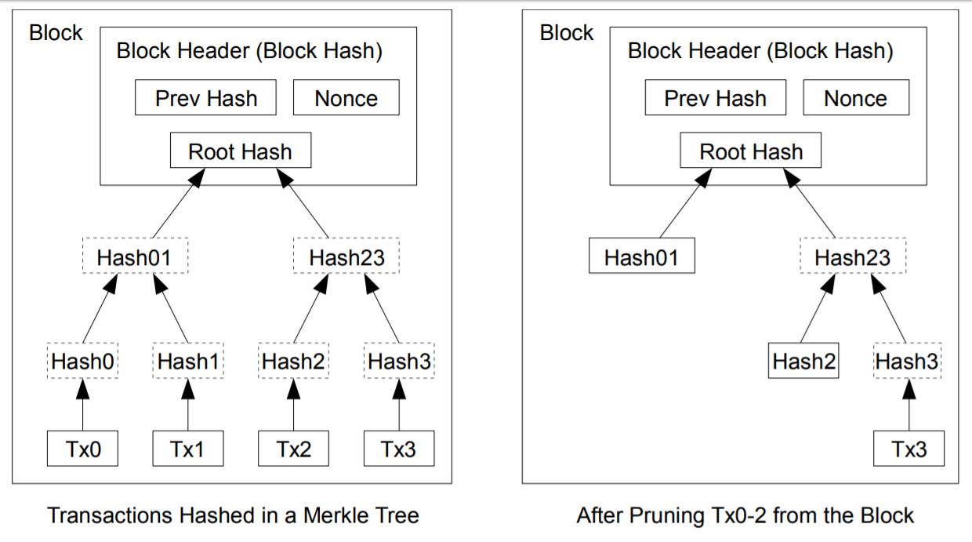
3. Merkle Tree (Binary Hash Tree)
private String hash(String value) {
return SHA256(SHA256(value));
}
Notes:
简化支付验证
默克尔路径

Slide 8
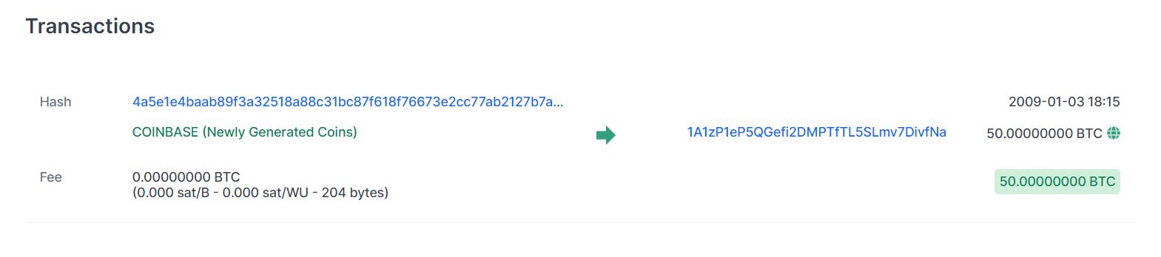
4. Genesis Block
https://www.blockchain.com/btc/block/000000000019d6689c085ae165831e934ff763ae46a2a6c172b3f1b60a8ce26f
The Times 03/Jan/2009 Chancellor on brink of second bailout for banks。
Notes:
下面来介绍比特币区块链中最特殊的一个区块，也就是区块链的第一个区块，又称创世区块。
创世区块由静态编码创建，代码在github中可查询
创世区块只包含一笔铸币交易，
创世区块隐含一条信息
由于铸币有一段空间是可以由矿工自己定义的。
2009年1月3日，财政大臣正处于实施第二轮银行紧急援助的边缘

Slide 9
5. Bitcoin Mining
Field | Description
Version | Bitcoin Protocol Version
Previous Block Hash | The previous block header hash
Merkle Root | A hash of the root of the Merkle tree of this block’s transaction
Timestamp | Create time of current block
Difficulty Target | Difficulty Target of current block
Nonce | Counter used by miners to generate a correct hash
Difficulty Target → (HEX)target number
If(calculated number < target number) {
return success;
}
Merkle Root
Timestamp → (HEX)calculated number
Nonce
Notes:
挖矿建立在计算的基础上，挖矿需要进行大量的计算，也就是计算量证明
打包交易-》 每个交易都需要交交易费
挖矿获得的钱 = 挖矿所得 + 交易费
以后挖矿获得的钱会越来越少 交易费越来越高
挖矿池 f2pool
算力越来越大 cpu → gpu （rx580）->Asic
每十分钟一个区块，2016会调整难度

Slide 10
Bitcoin Network

Slide 11
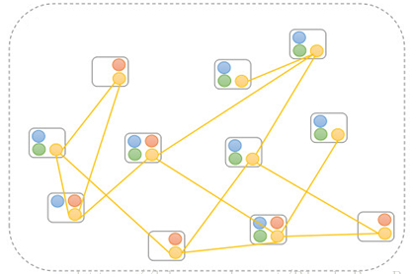
1. Peer-to-Peer System
Wallet
Network Router
Blockchain DB
Miner
Notes:
点对点网络，节点与节点是平等的
非地理位置相邻
所有节点均带有路由功能

Slide 12
2. Blockchain Fork

Slide 13
2. Blockchain Fork
I found
I found

Slide 14
2. Blockchain Fork
I found

Slide 15
Bitcoin Wallet & Transaction

Slide 16
1. Bitcoin key
Private Key
Public Key
Bitcoin
Address
secp256k1
Hash Function

Slide 17
2. Bitcoin Wallet
K
K
K
K
K
K
K

Slide 18
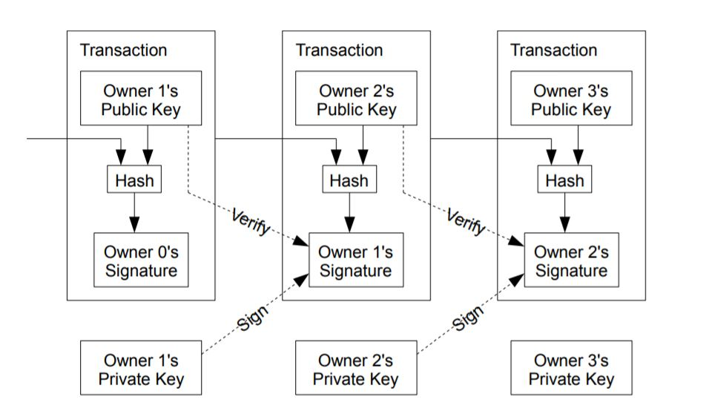
3. Bitcoin Transaction

Slide 19
Q&A

